Slide 1

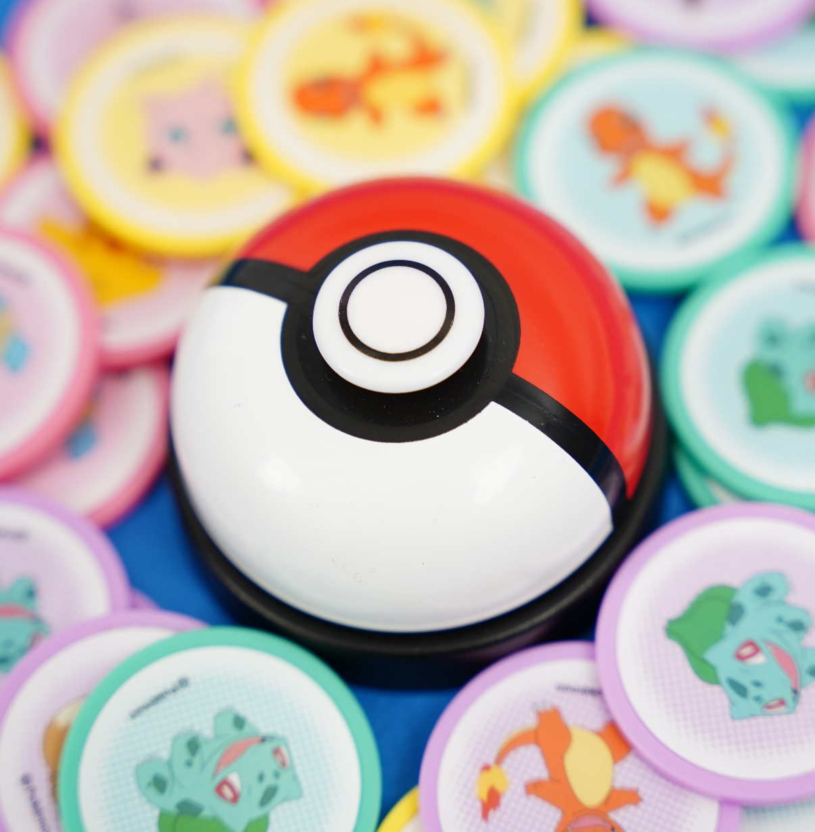
쿠키박스 포켓몬
도전! 포켓몬 토큰 배틀!

Slide 2
목차
02
구성물
게임 목표
게임 종료
01
게임 소개
₀₃ 게임 준비
04
₀₅ 게임 진행
06
₀₇ 게임 요약

Slide 3
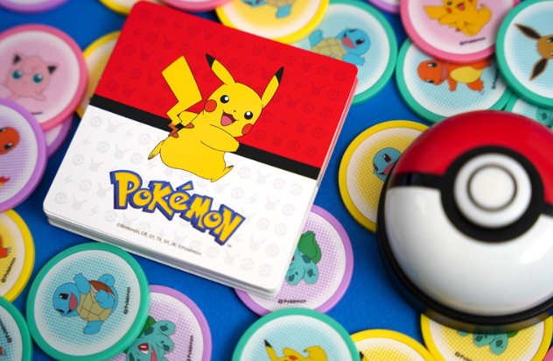
게임 소개
만 6세 이상 ㅣ 2~4명 ㅣ 15분
포켓몬 토큰을 움직이고 뒤집어서 카드와 같은 모양으로 만드세요!
가장 순발력이 뛰어난 트레이너는 과연 누구일까요?

Slide 4
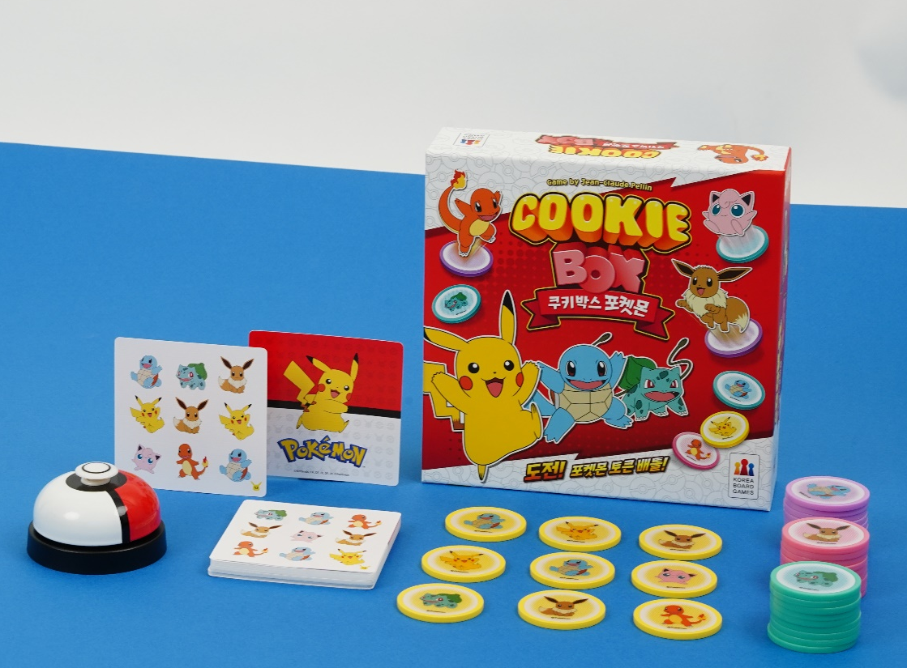
구성물
앞뒤가 다른 포켓몬 토큰 36개 (4가지 색깔 각 9개씩)
목표 카드 30장
몬스터볼 종 1개

Slide 5
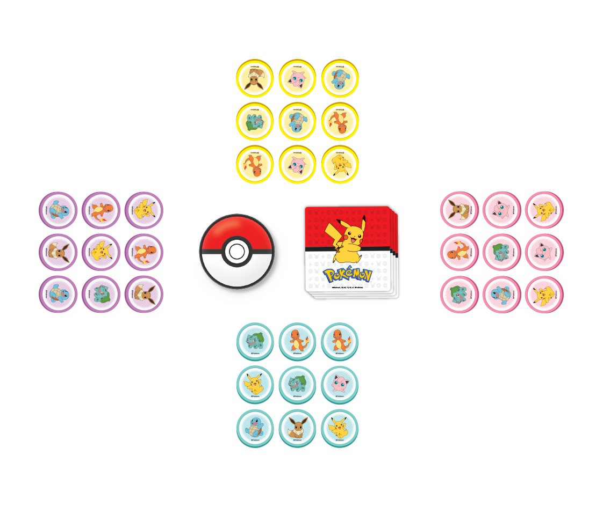
게임 준비
그림과 같이 게임을
준비하세요.

Slide 6
게임 준비
각자 색깔을 정하고, 그 색깔 토큰 9개를 가져갑니다.
가져온 토큰을 자기 앞에 3X3 형태로 놓습니다.
목표 카드를 잘 섞어 뒷면으로 놓습니다.
몬스터볼 종을 가운데에 놓습니다.

Slide 7
게임 목표
누구보다 빠르게,
자기 앞의 토큰 9개를
목표 카드와 똑같이 배열하세요!
가장 먼저 4번 성공하면 승리!

Slide 8
게임 진행
모두 동시에 진행해요
목표 카드 더미에서 1장을 공개하는 즉시, 게임 시작!
토큰 9개를 이리저리 움직이고 뒤집으면서
목표 카드와 똑같이 만드세요.
도움: 자신이 바라보는 방향에서 배열이 맞으면 돼요.

Slide 9
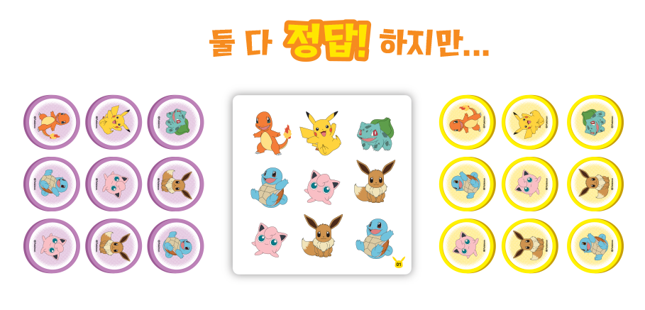
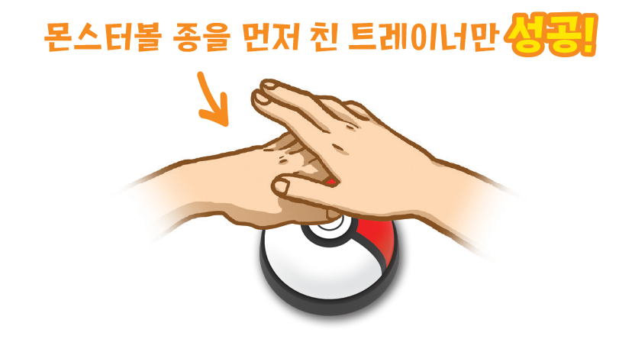
게임 진행
3. 똑같이 만들었다면 재빨리 몬스터볼 종을 치세요!

Slide 10
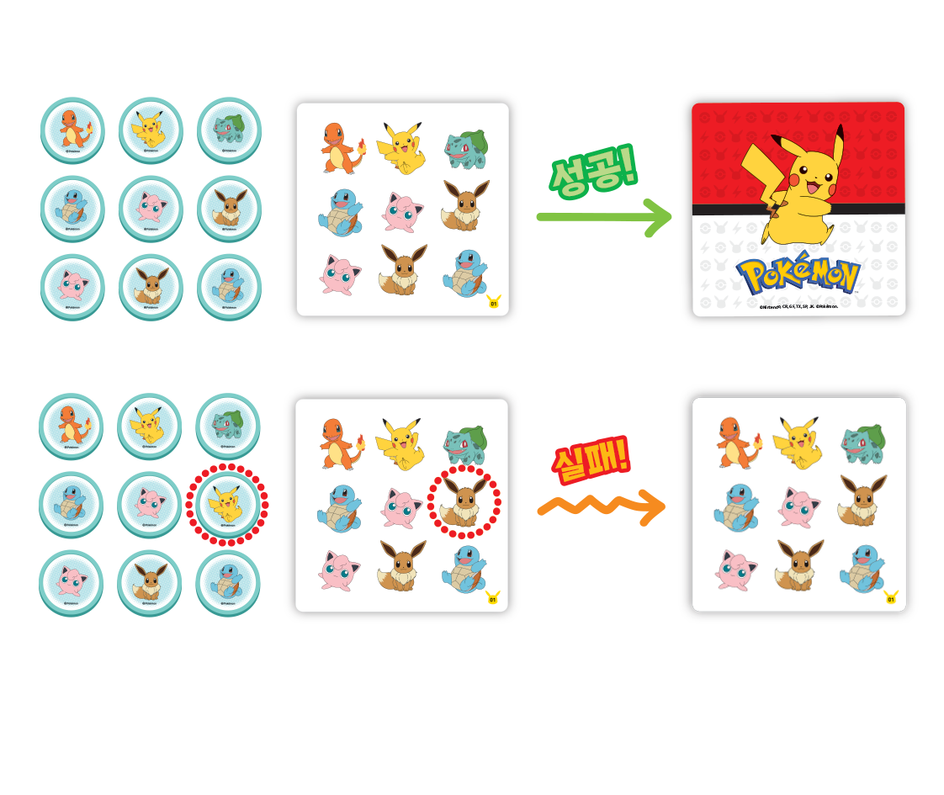
게임 진행
4. 올바르게 토큰을 배열했는지 확인하세요.
카드와 똑같으면 성공!
그 카드를 뒷면으로
자기 앞에 놓으세요.
카드와 다르면 실패! 그 카드를 앞면으로
자기 앞에 놓으세요.

Slide 11
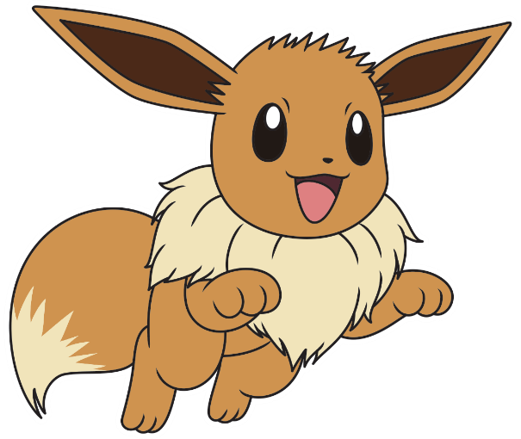
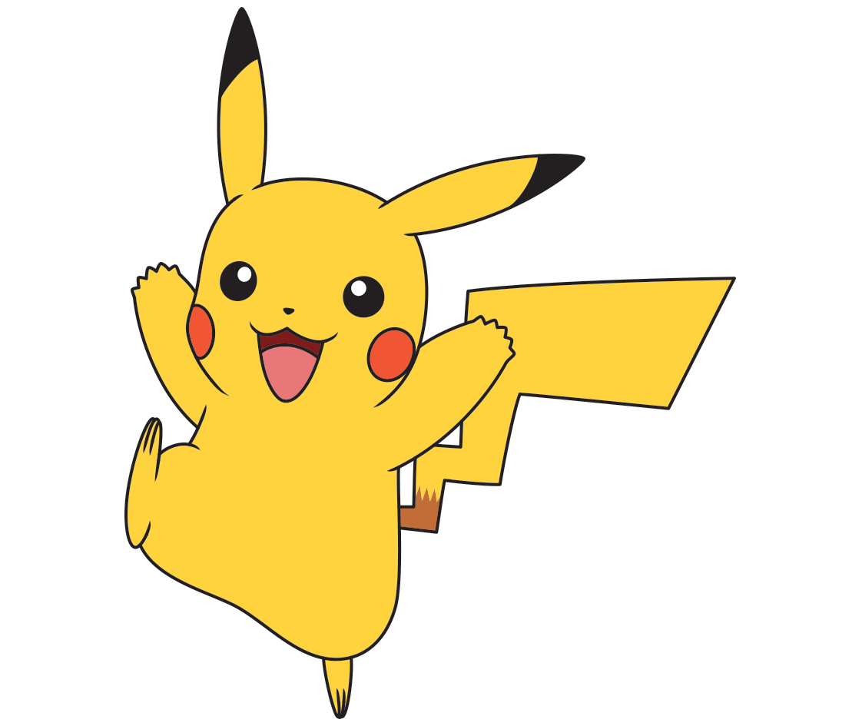
게임 종료
반복해서 카드를 뒤집고
토큰 빨리 맞추기를 진행합니다. 그러다 누군가가…

Slide 12
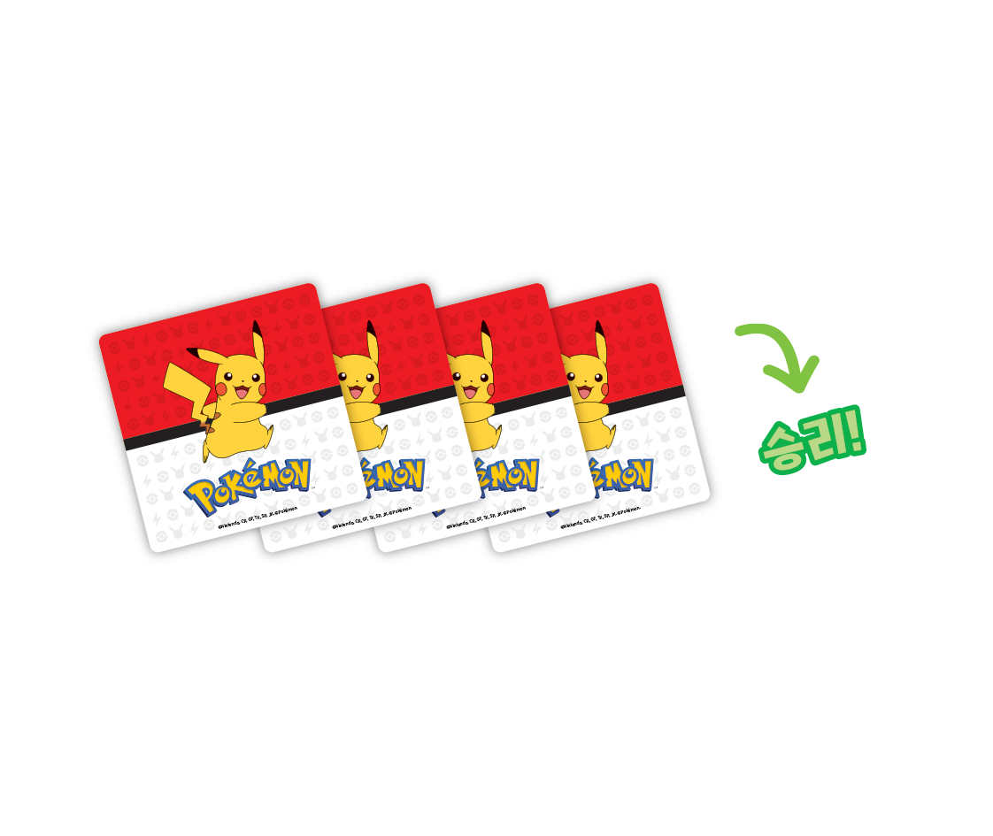
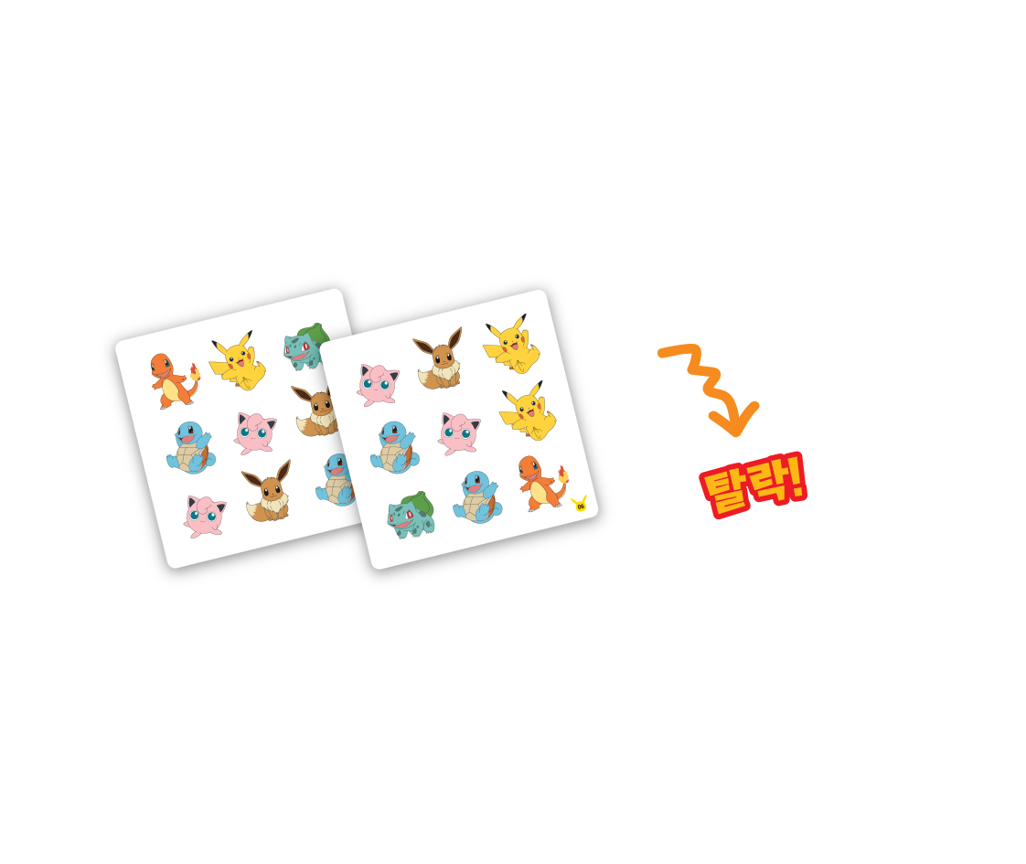
게임 종료
목표 카드를 앞면으로 2장 모았어요.
-> 그 트레이너는 게임에서 탈락해요.
아쉽지만 더 이상 게임에 참여할 수 없어요.
목표 카드를 뒷면으로 4장 모았어요.
-> 게임이 종료되고, 그 트레이너가 승리해요!

Slide 13
게임 요약
준비: 목표 카드, 몬스터볼 종, 1명당 포켓몬 토큰 9개
진행:
1) 목표 카드 1장 펼치기
2) 자기 앞의 토큰을 목표 카드와 똑같이 배열하기
3) 가장 빠르게 만든 사람은 몬스터볼 종 치기
-> 성공! 목표 카드를 뒷면으로 가져오기
-> 실패! 목표 카드를 앞면으로 가져오기
종료: 뒷면인 카드 4장을 가장 먼저 모은 사람이 승리!
앞면인 카드 2장을 모은 사람은 중도 탈락

Slide 14



감사합니다

